Slide 1


Обобщение опыта на тему
Муниципальное дошкольное образовательное автономное учреждение
«Детский сад №106 «Анютины глазки» комбинированного вида « г.Орска
«Формирование элементарных математических представлений у дошкольников с помощью дидактических игр и занимательного материала»
Подготовила:
Петухова Евгения Валерьевна,
воспитатель старшей ГКН № 7
«Говорящие Попугайчики»
МДОАУ «Детский сад № 106»
г. Орска

Slide 2
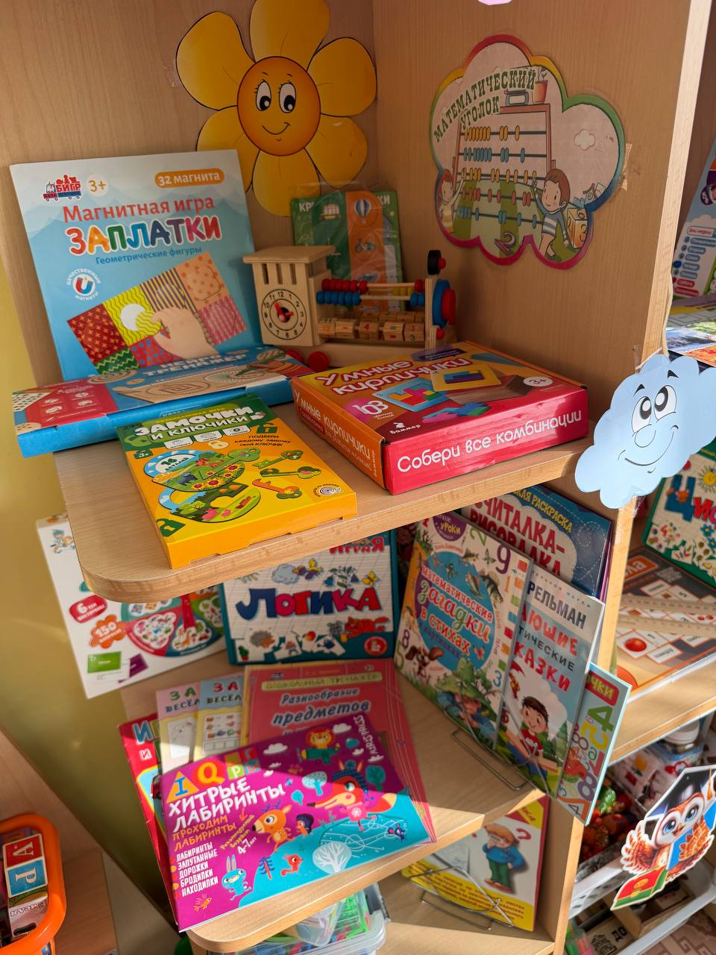
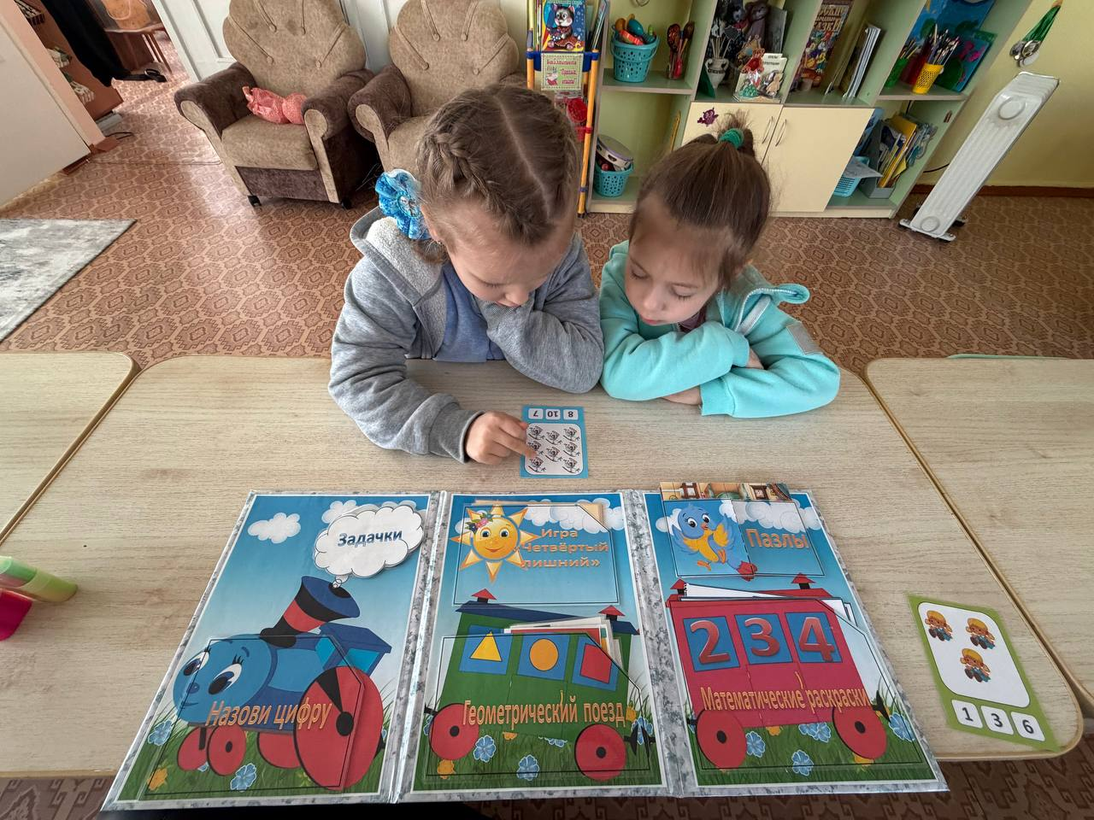
Без игры нет, и не может быть полноценного умственного развития. Игра-это огромное светлое окно, через которое в духовный мир ребёнка выливается живительный поток представлений, понятий. Игра - это искра, зажигающая огонёк пытливости и любознательности»
В.А.Сухомлинский

Slide 3
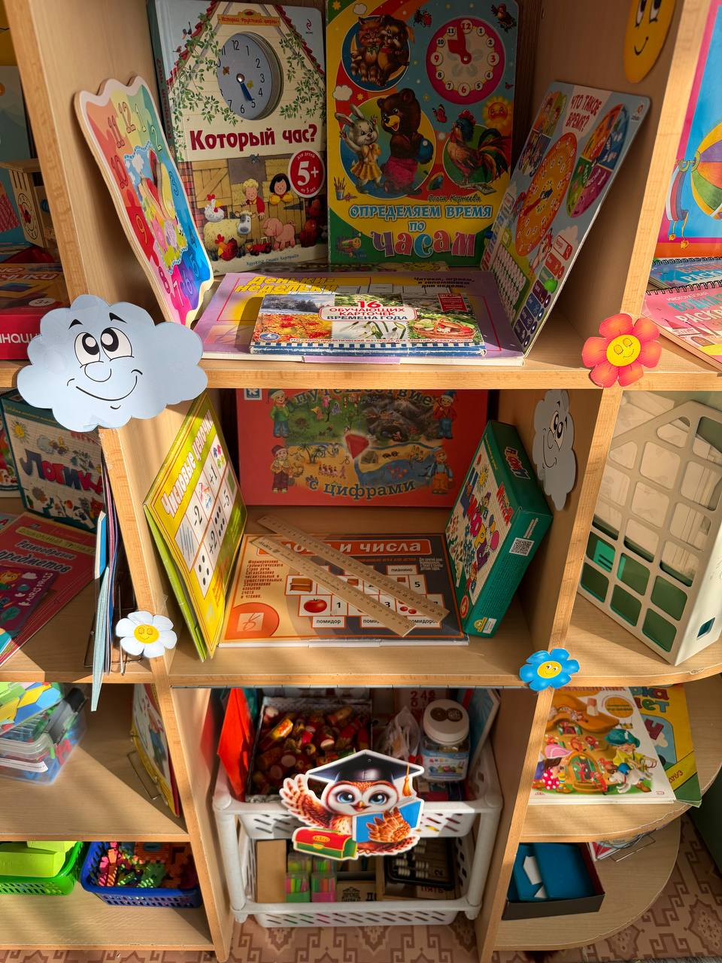
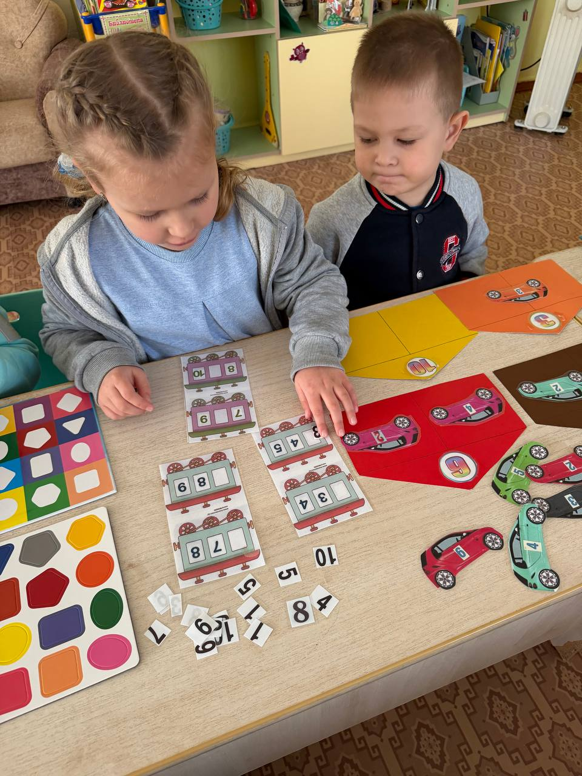
Проблема:
Повышение мотивацию дошкольников в формировании элементарных математических представлений посредством занимательного материала.

Slide 4
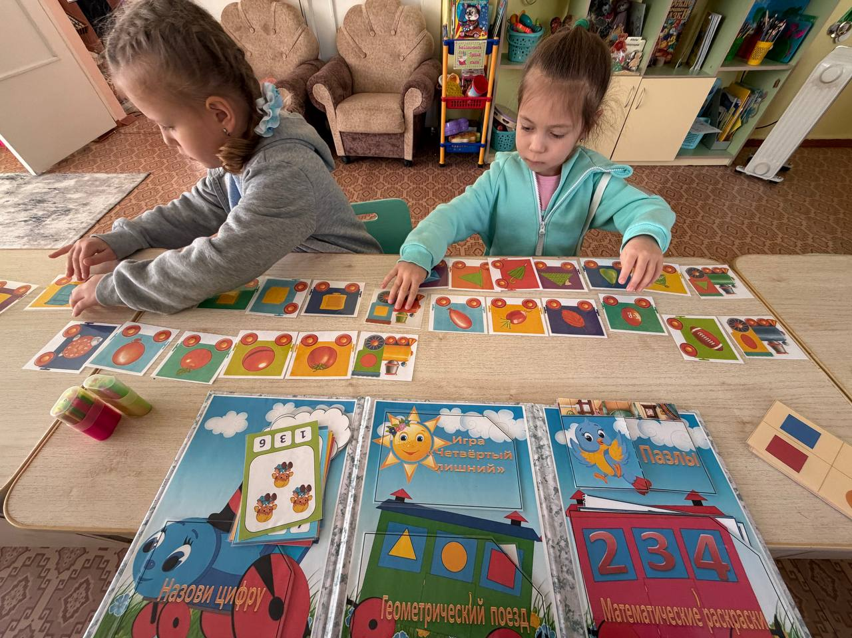
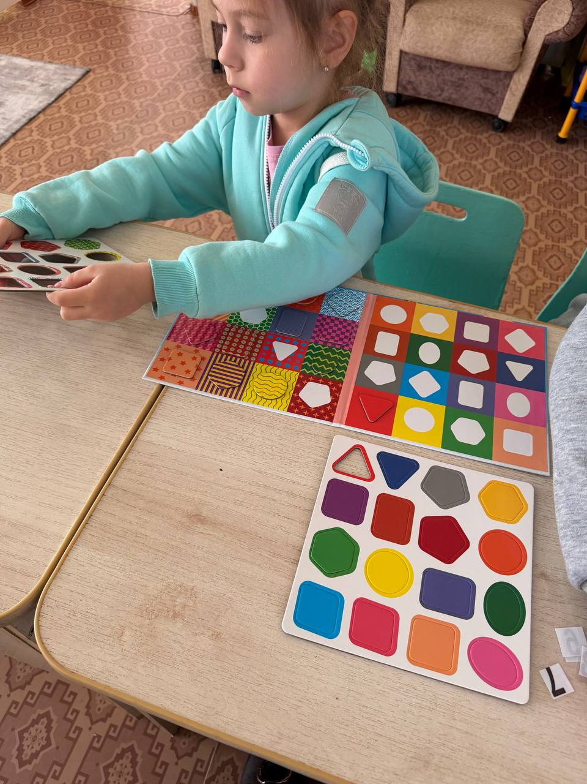
Цель:
Создание условий для развития у детей дошкольного возраста элементарных математических представлений посредством развивающих игр.

Slide 5
Задачи:
проанализировать психолого-педагогическую литературу по данной проблеме.
изучить игровые технологии в обучении математике детей дошкольного возраста;
составить подборку дидактических игр, заданий игрового содержания по развитию математических представлений у детей дошкольного возраста;
создать оптимальные условия для развития математических способностей детей;
развить у ребенка интерес к математике в дошкольном возрасте.
Приобщение к предмету в игровой и занимательной форме
использовать разработанный материал на занятиях математики с детьми дошкольного возраста.
.

Slide 6
Актуальность выбранной темы:
Обучение математике детей дошкольного возраста немыслимо без использования занимательных игр, задач, развлечений. С детьми нужно «играть» в математику. Дидактические игры дают возможность решать различные педагогические задачи в игровой форме, наиболее доступной и привлекательной для детей. Когда внимание ребёнка приковано к игре, к выполнению игровых задач, он сам того не замечая преодолевает трудности математического характера, учится оперировать имеющимися знаниями в изменившейся обстановке.

Slide 7
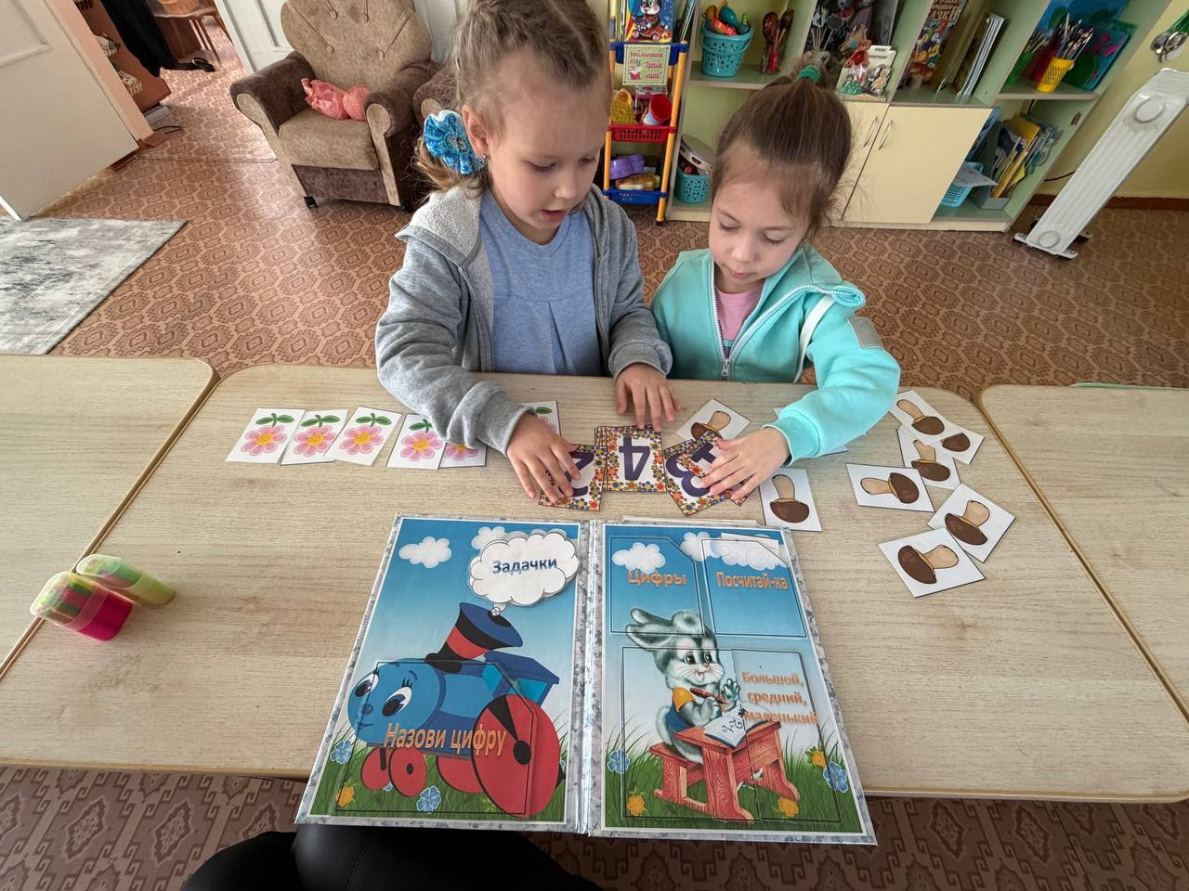
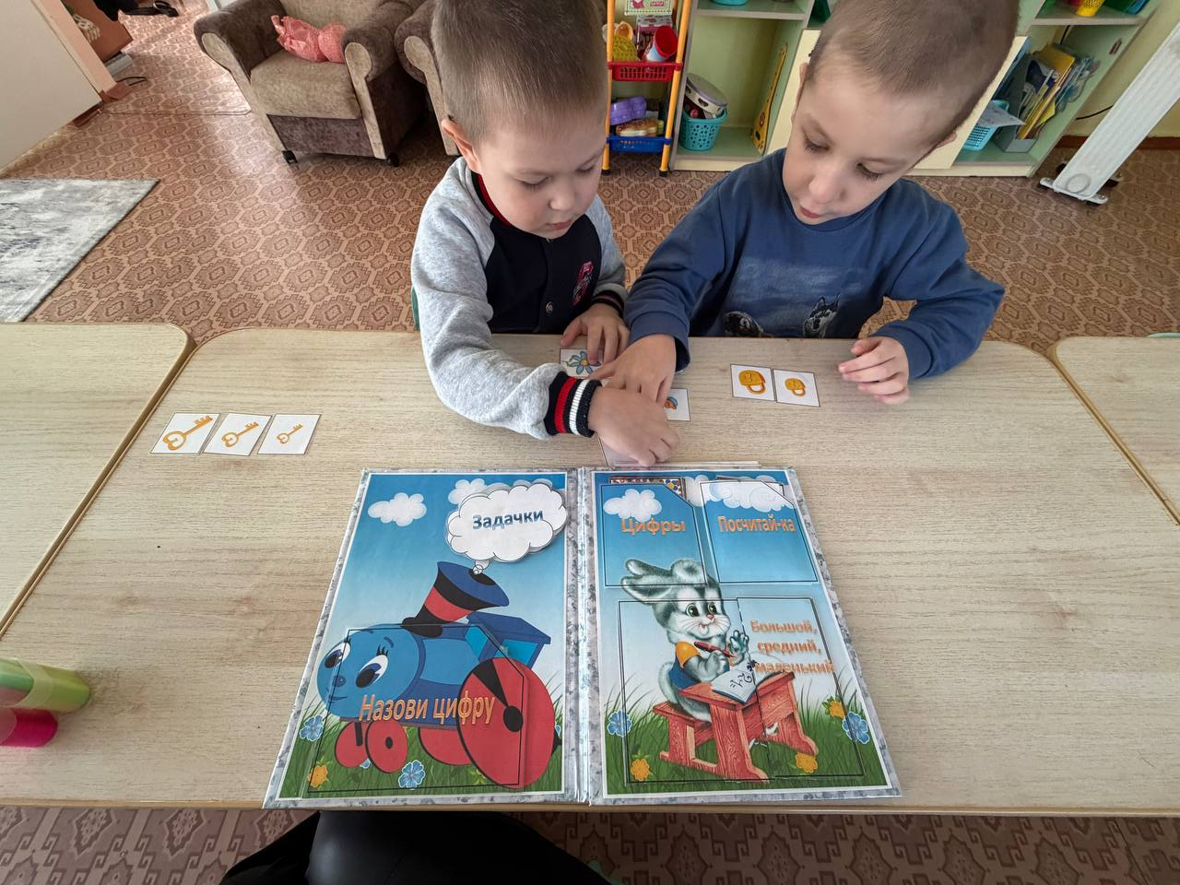
Дидактическая игра – это
один из основных методов воспитательно-образовательной работы, так как в дидактических играх ребёнок наблюдает, сравнивает, сопоставляет, классифицирует предметы по тем или иным признакам, производит доступные ему анализ и синтез, делает обобщения. При этом у детей развиваются произвольные память и внимание.

Slide 8
Особенности развивающих игр предлагаемые детям для усвоения математических представлений.
Развивающая игра является наиболее доступным и ведущим видом деятельности детей дошкольного возраста.
Развивающая игра также является эффективным средством формирования личности дошкольника, его морально-волевых качеств.
Все психологические новообразования берут начало в развивающей игре.
Развивающая игра способствует формированию всех сторон личности ребенка, приводит к значительным изменениям в его психике.
Развивающая игра – важное средство умственного воспитания ребенка, где умственная активность связана с работой всех психических процессов.

Slide 9
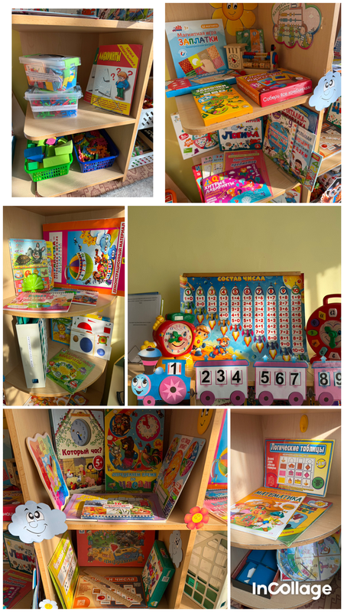
Центр «Веселая математика»

Slide 10
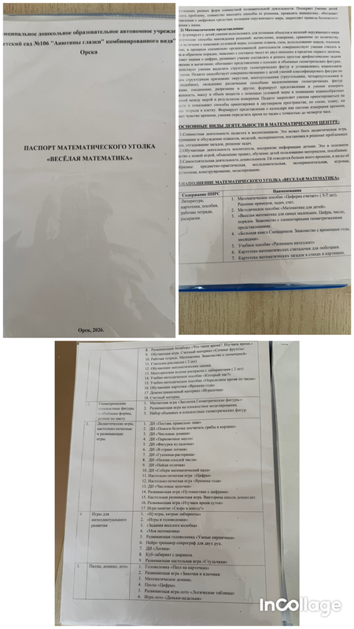


Картотека логических заданий: графические диктанты, загадки, сказки, считалки и т.д.

Slide 11
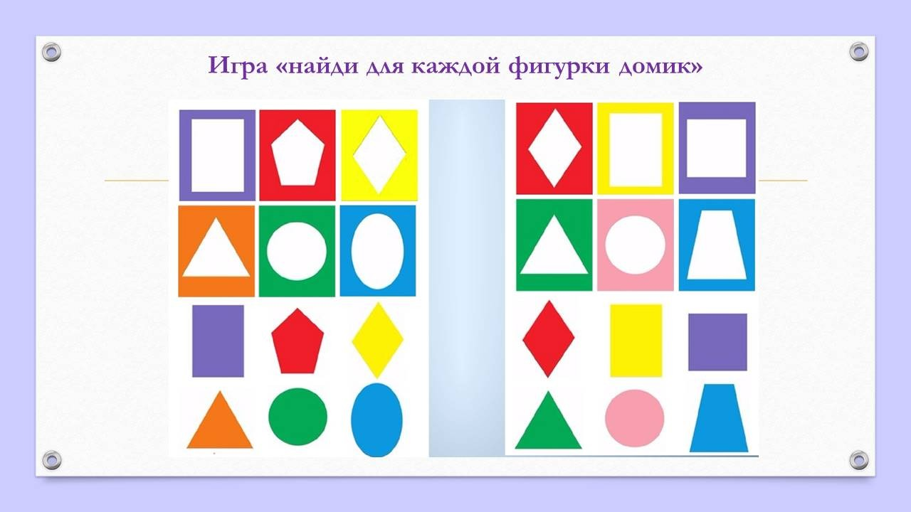
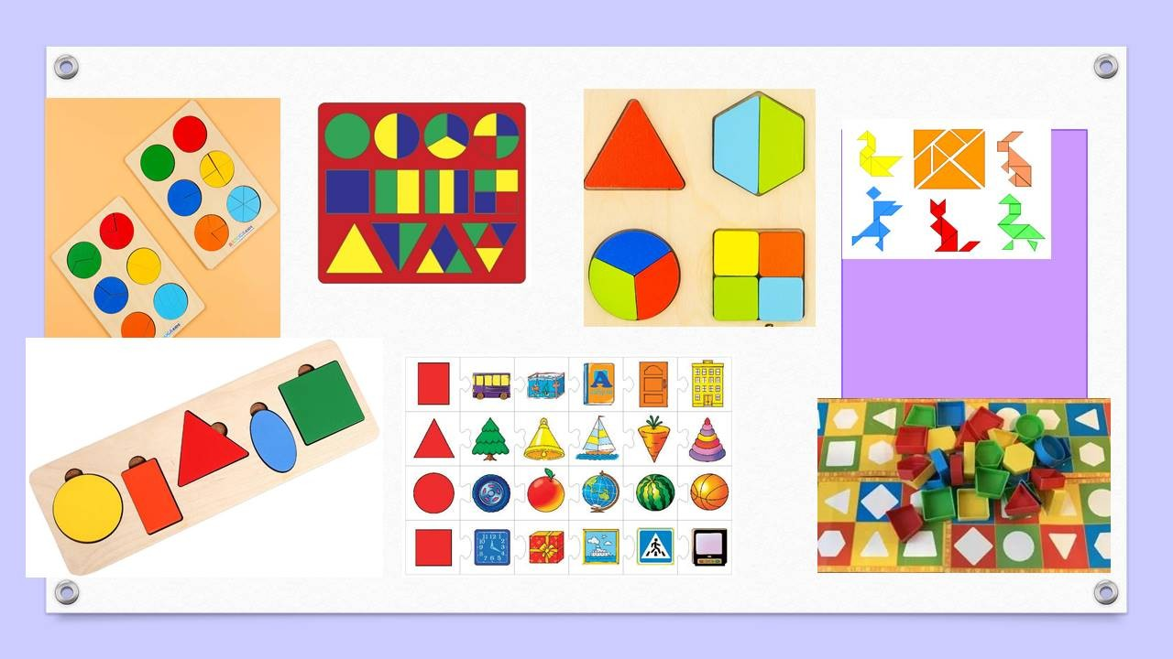
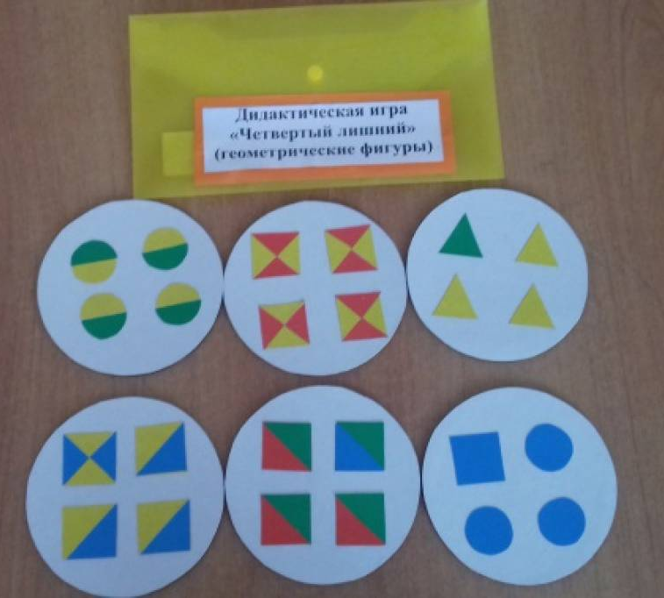
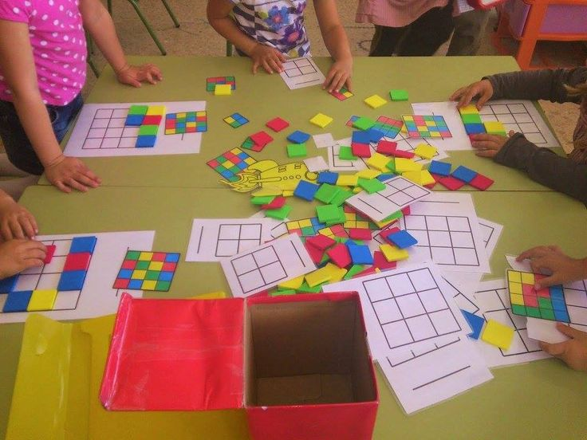
Игры с геометрическими фигурами

Slide 12
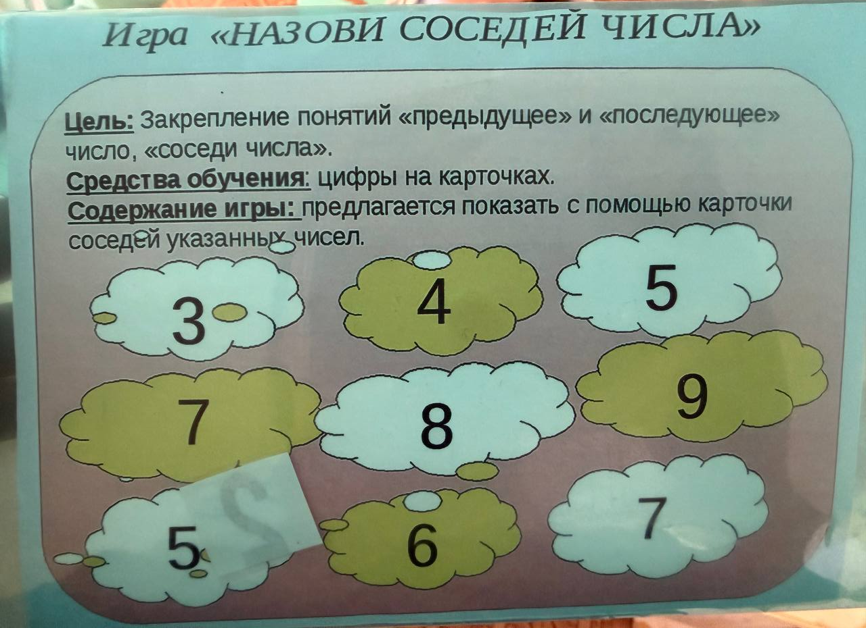
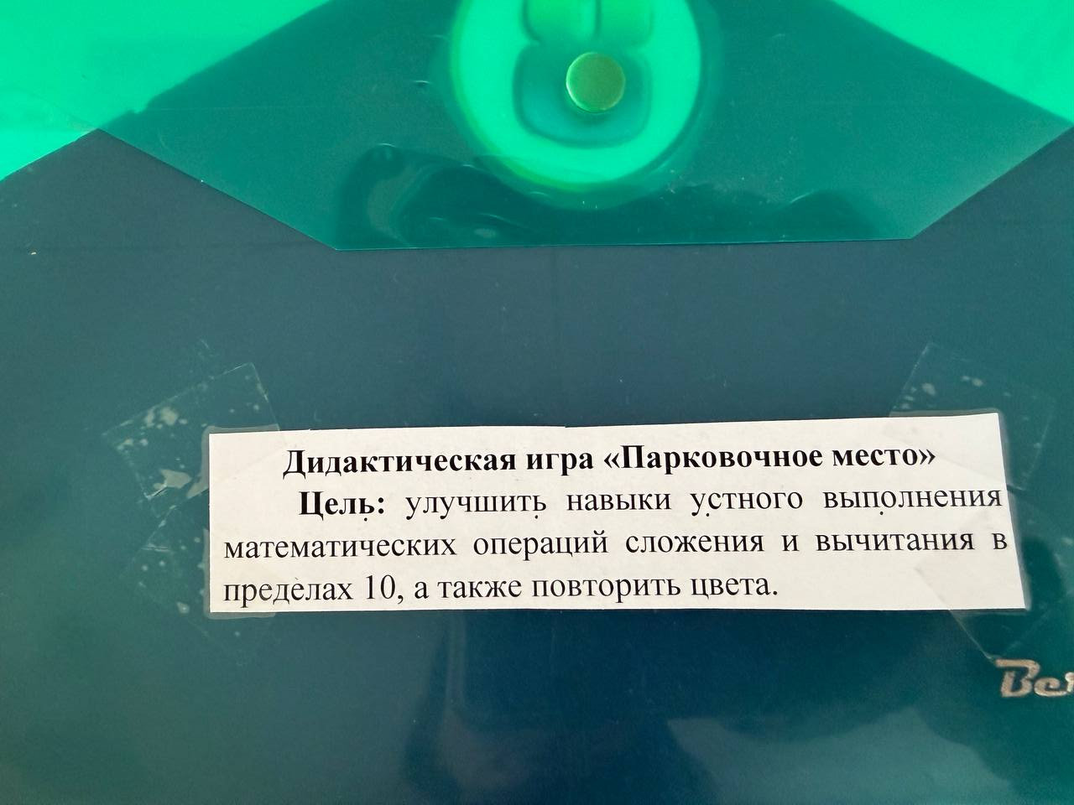

Slide 13
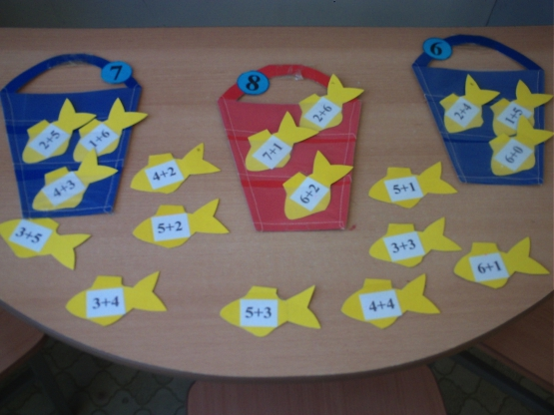
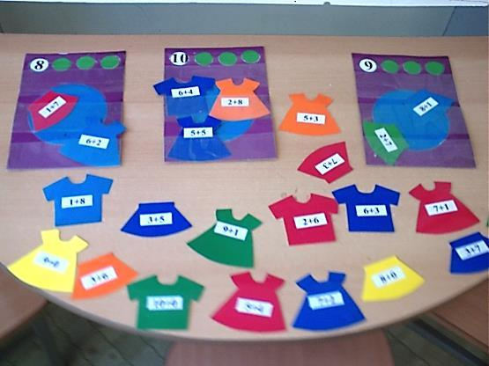
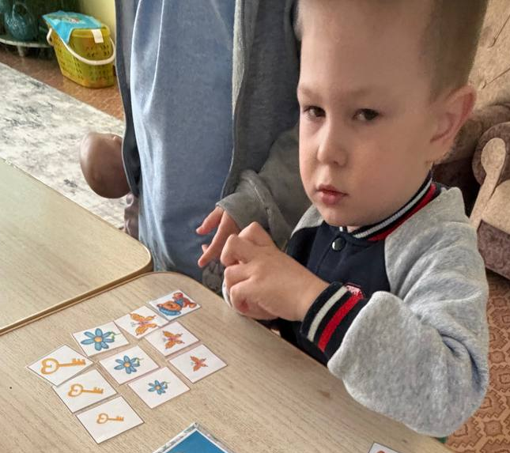
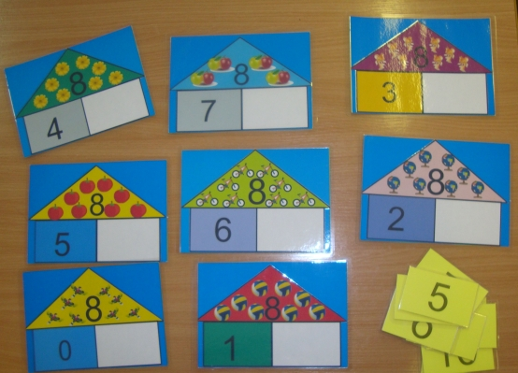
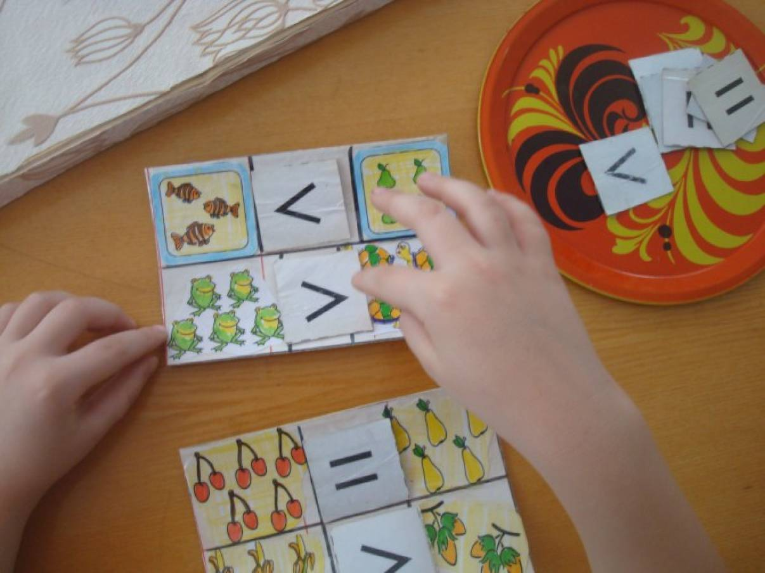
Игры на сложение и сравнения

Slide 14
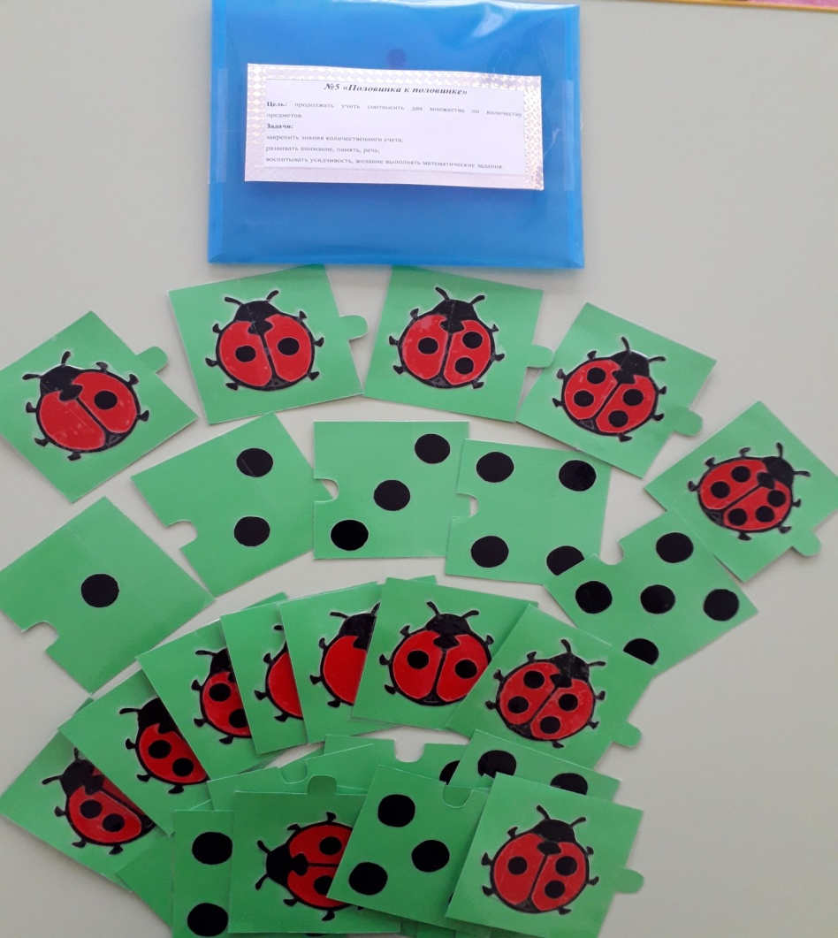
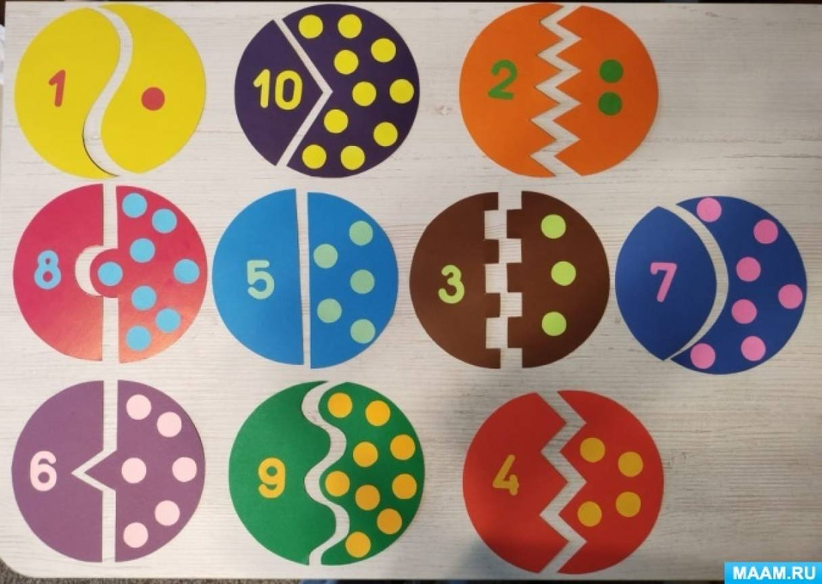
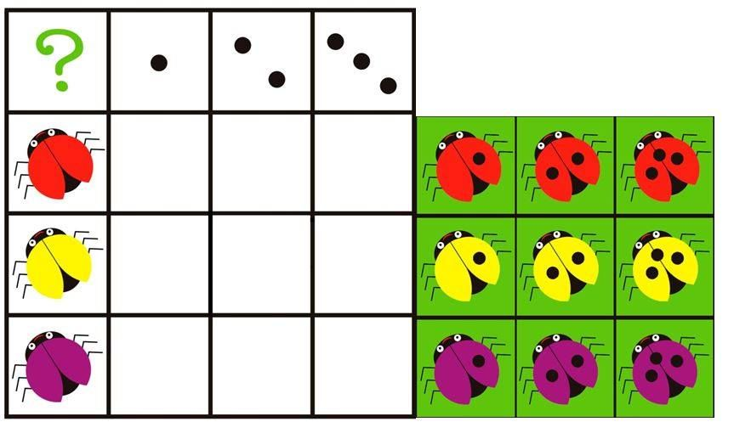
Игры на соотнесение числа с предметом

Slide 15
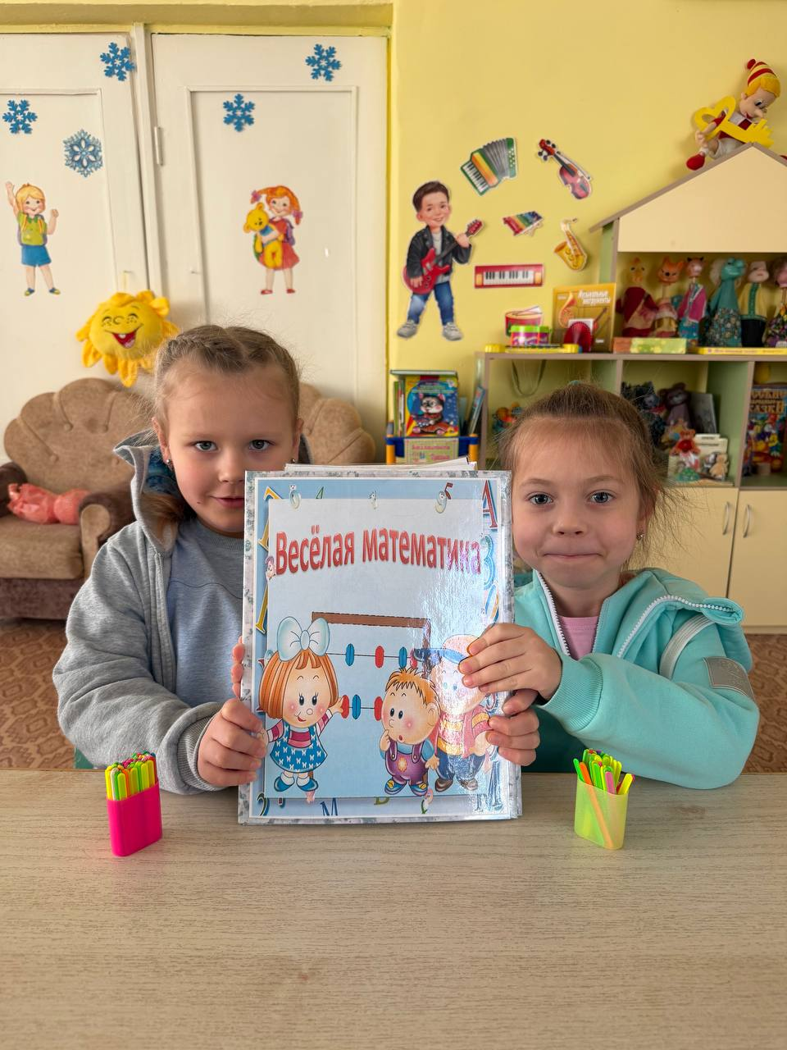
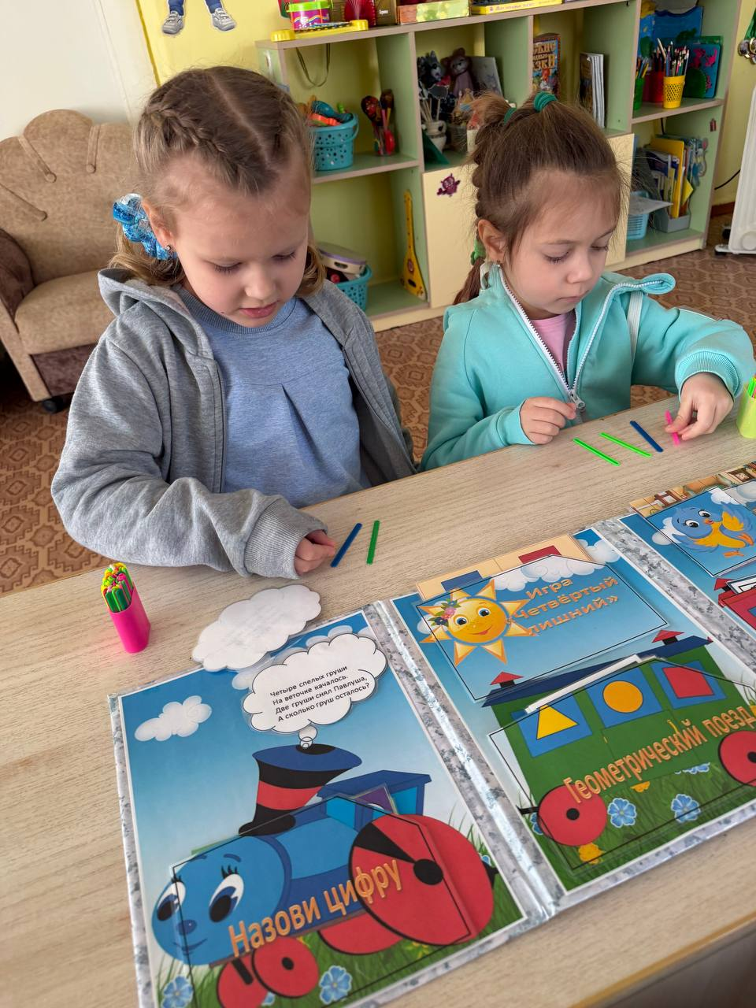
ЛЭПБУК «Веселая математика»

Slide 16
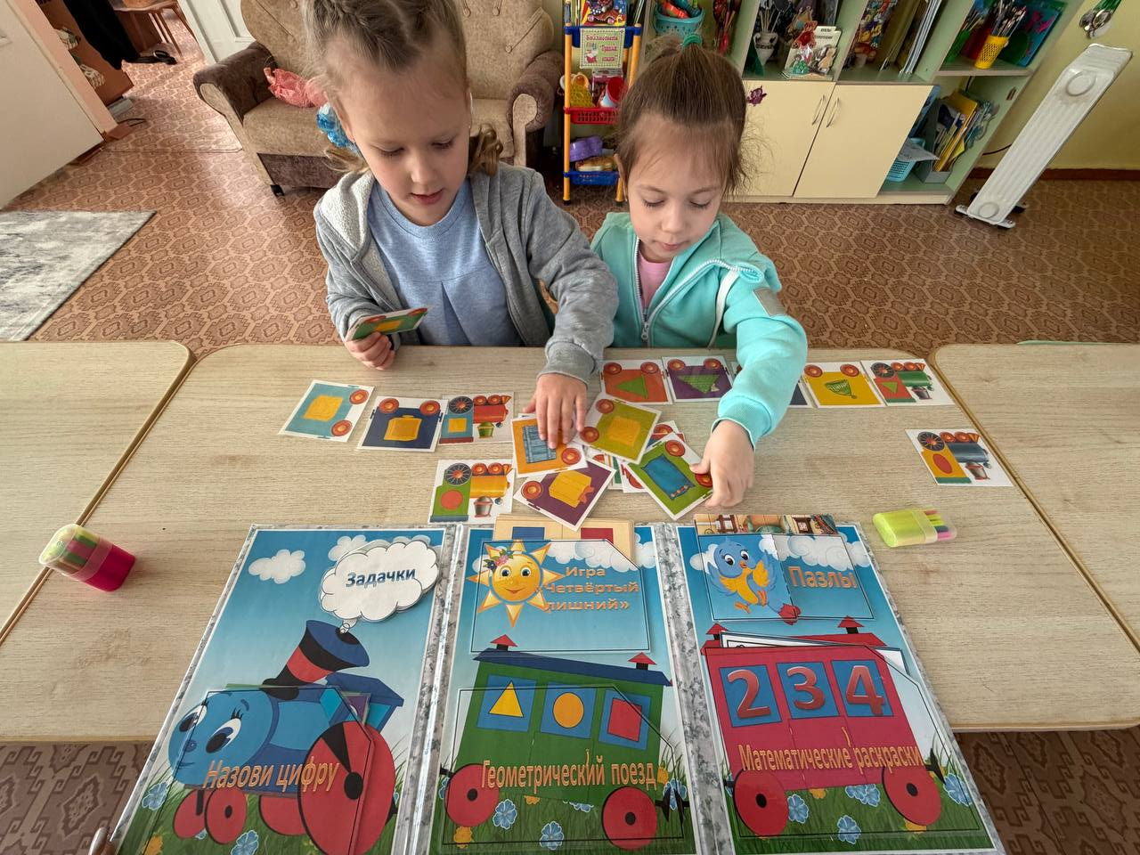

Slide 17
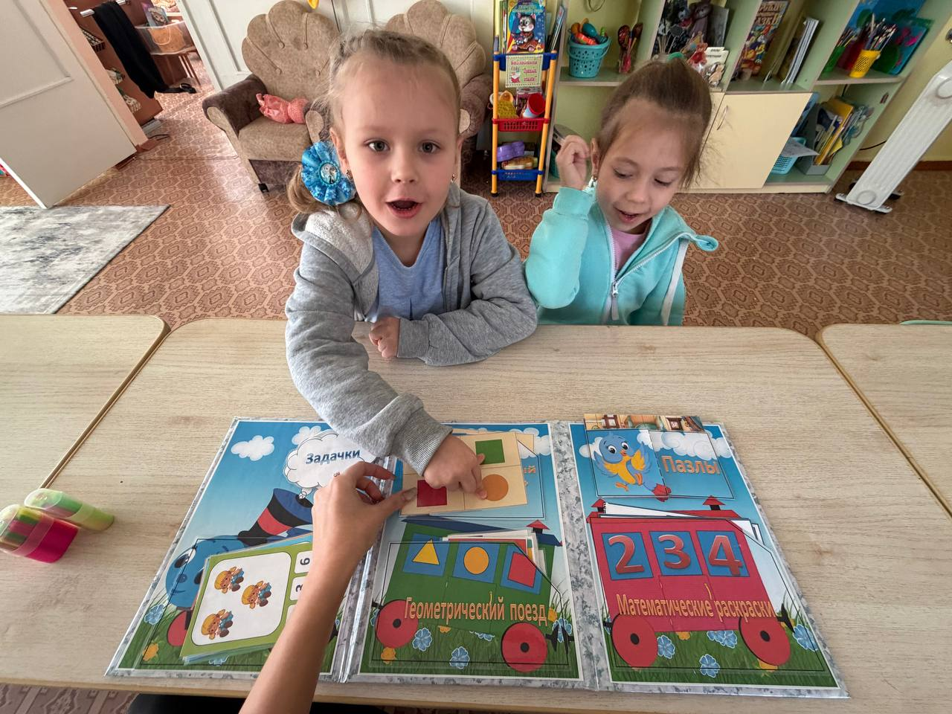

Slide 18
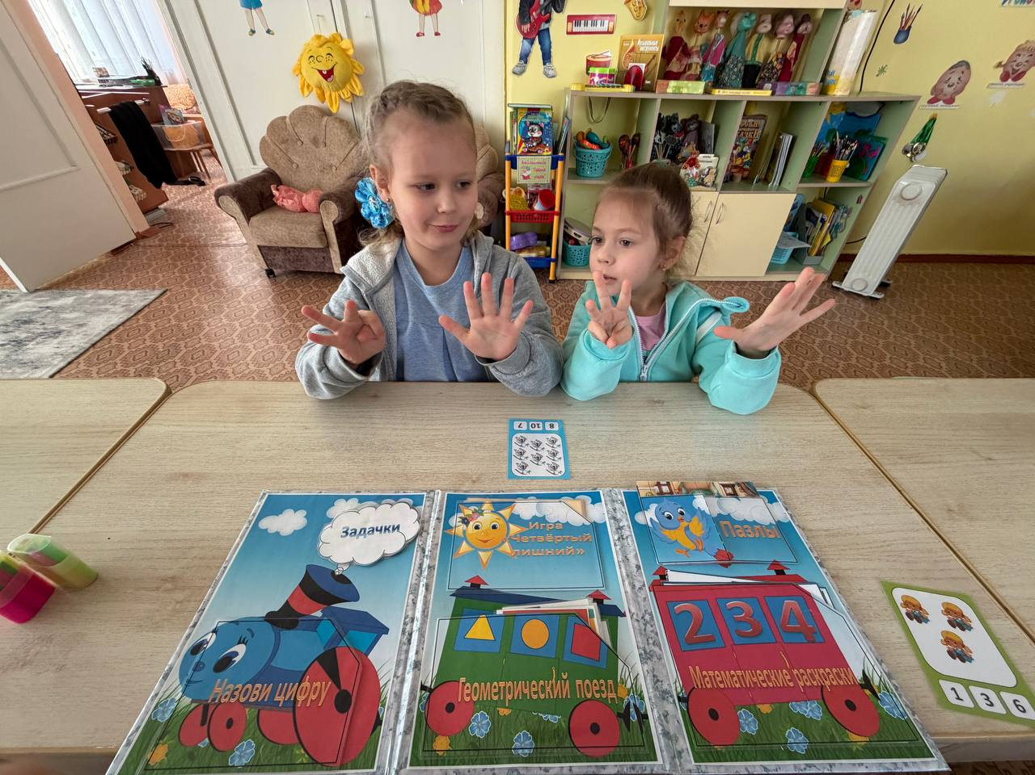

Slide 19
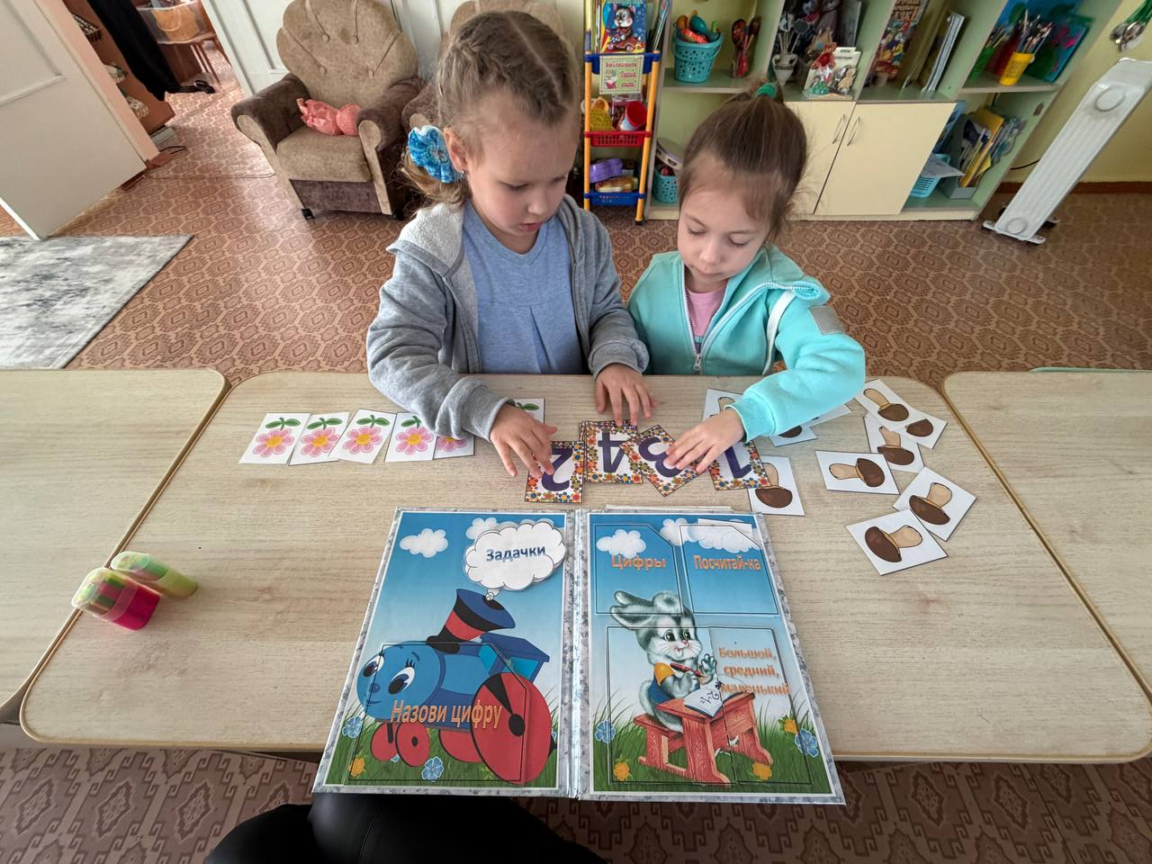

Slide 20
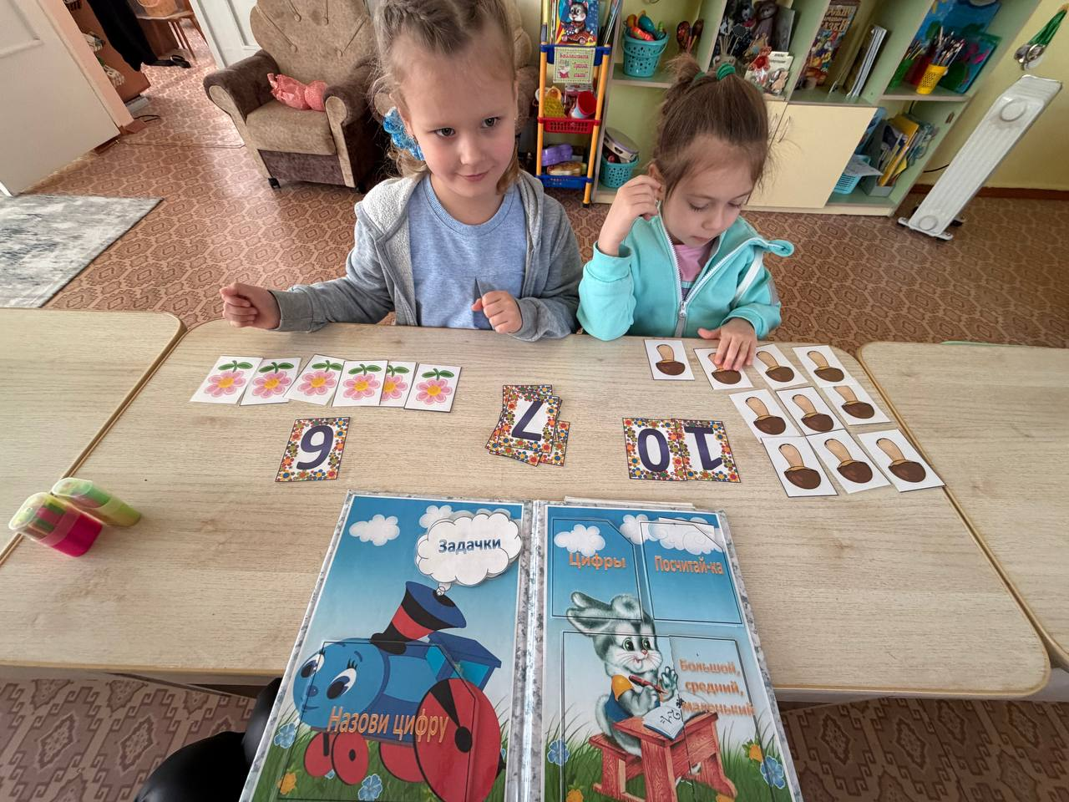

Slide 21
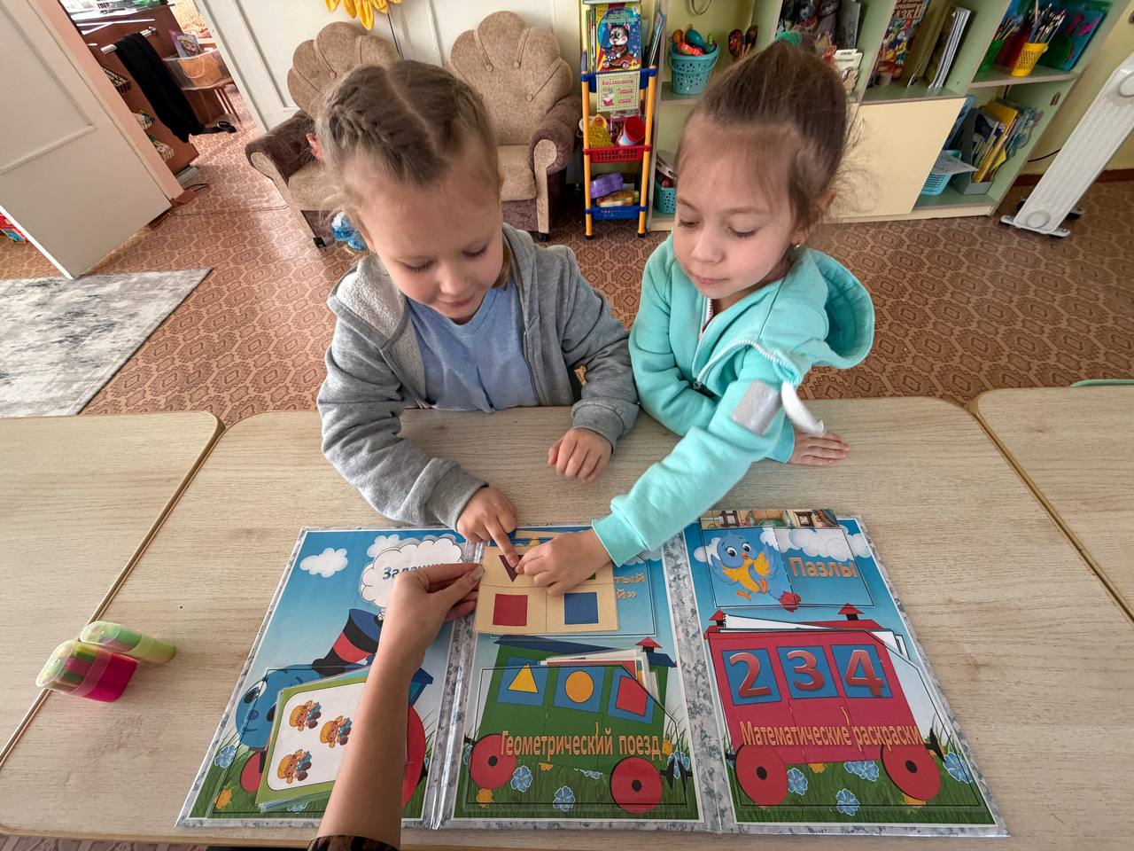
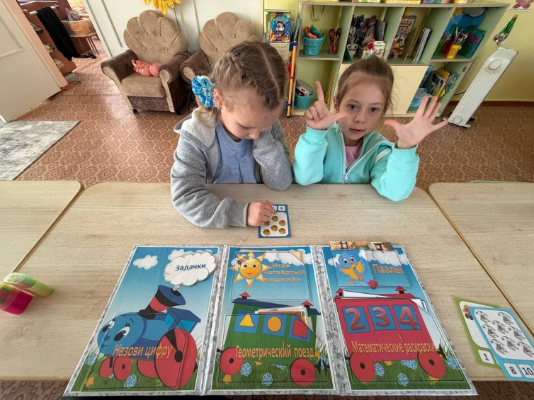
Мой опыт работы показывает,
что знания, данные в занимательной форме, в форме игры, усваиваются детьми быстрее, прочнее и легче, чем те, которые сопряжены с долгими «бездушными» упражнениями. «Учиться можно только весело… Чтобы переваривать знания, надо поглощать их с аппетитом», - эти слова принадлежат не специалисту в области дошкольной дидактики, французскому писателю А. Франсу, но с ними трудно не согласиться.

Slide 22
Спасибо
за внимание!

